Slide 1
14.2 합성곱 층
8기 서가을

Slide 2
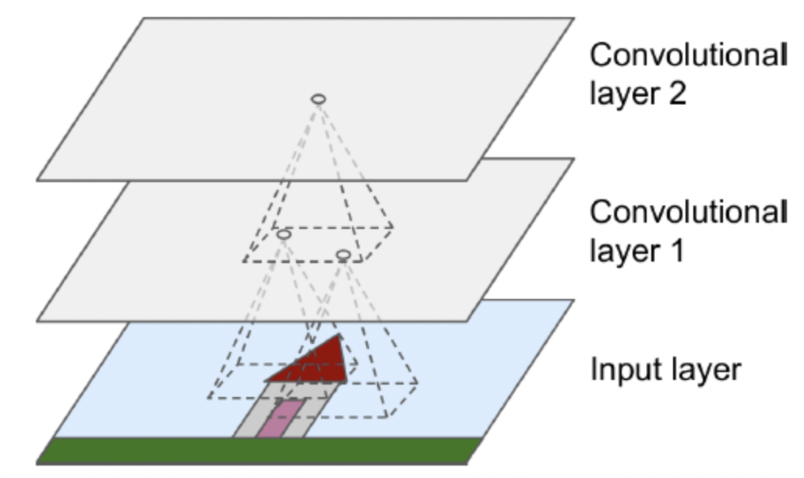
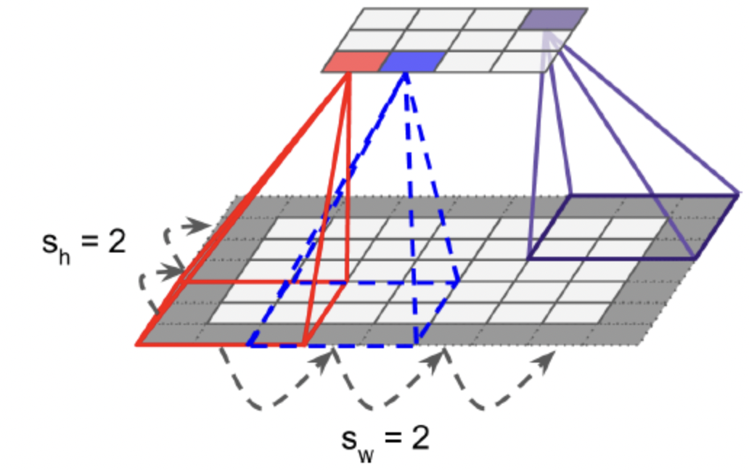
14.2 합성곱 층
일반 완전연결층의 문제: 과도한 파라미터 발생
CNN의 가장 중요한 구성 요소
첫 번째 합성곱 층 뉴런 -> 합성곱 층 뉴런의 수용장 안 픽셀
두 번째 합성곱 층 뉴런 -> 첫 번째 층의 특정 영역의 픽셀
제로 패딩: 뉴런을 수용하는 수용장의 크기를 이전 층과 같게 하기 위해 0을 추가
스트라이드: 한 수용장과 다음 수용장의 간격

Slide 3
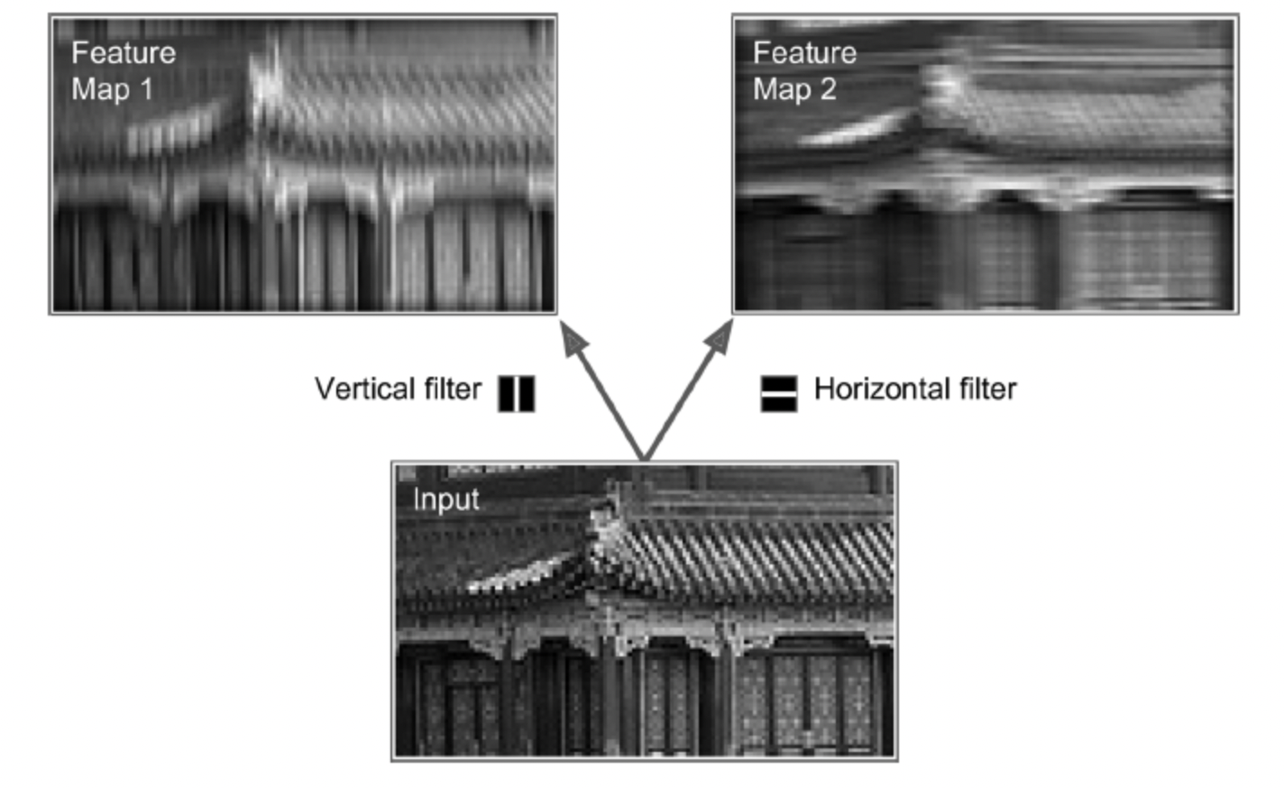
14.2.1 필터
필터(합성곱 커널) 가중치 세트
수직, 수평선 외의 수용장 뉴런 무시
하나의 필터 -> 하나의 특성 맵
자동으로 필터 찾음

Slide 4
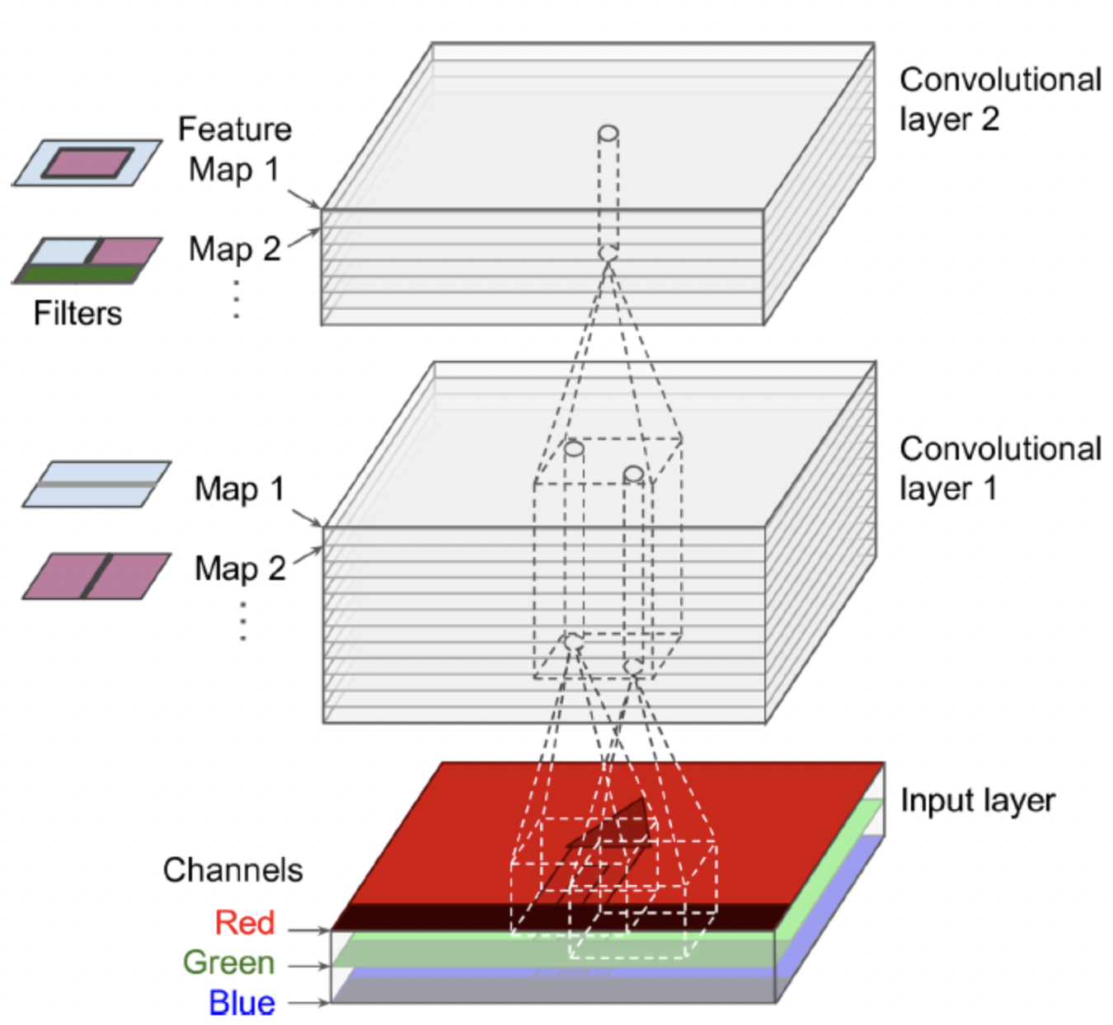
14.2.2 여러 가지 특성 맵 쌓기
실제 합성곱 층은 3D로 표현하는 것이 더 정확
각 특성 맵 안에 있는 모든 뉴런이 같은 파라미터 공유
-> 학습해야 할 가중치 줄어듦.
다른 특성 맵의 뉴런은 다른 파라미터
하나의 합성곱 층이 입력에 여러 필터 동시적용
-> 입력층의 여러 특성 감지
다른 특성 맵이더라도 같은 i열 j행 뉴런이면
이전 층 뉴런과 연결

Slide 5
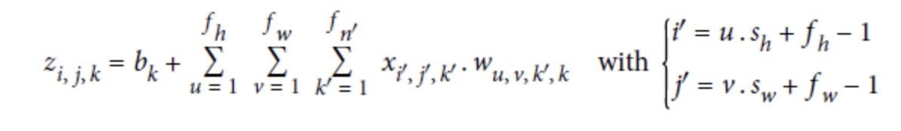
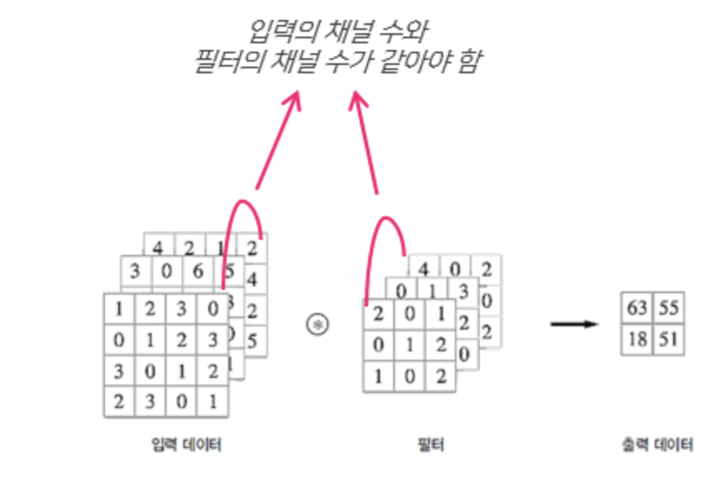
합성곱 층에서 한 뉴런의 출력을 계산하는 법
입력에 대한 가중치의 합 + 편향
3차원 데이터의 합성곱

Slide 6
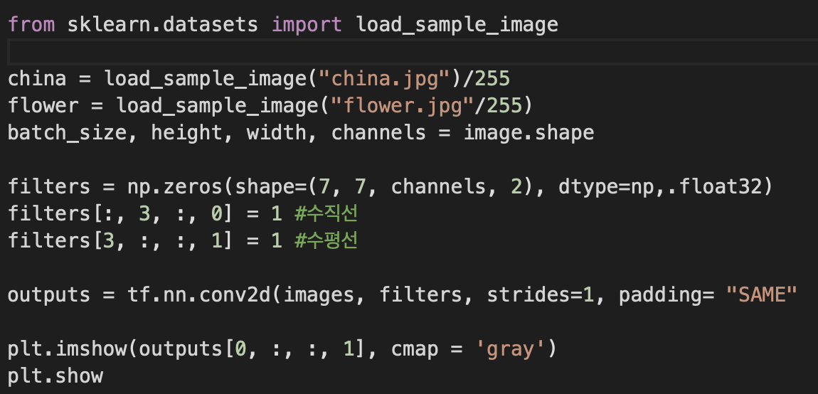
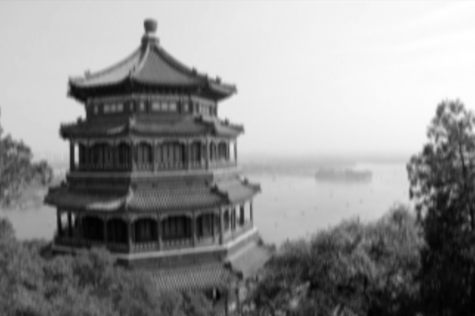
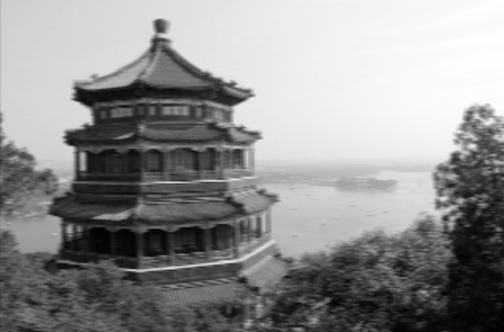
14.2.3 텐서플로 구현
Pip로 Pillow 패키지 설치
이미지 로드
필터 만들기(수직선, 수평선)
필터 이미지에 적용
특성 맵 그리기
[:, 3, :, 0]
[3, :, :, 1]

Slide 7
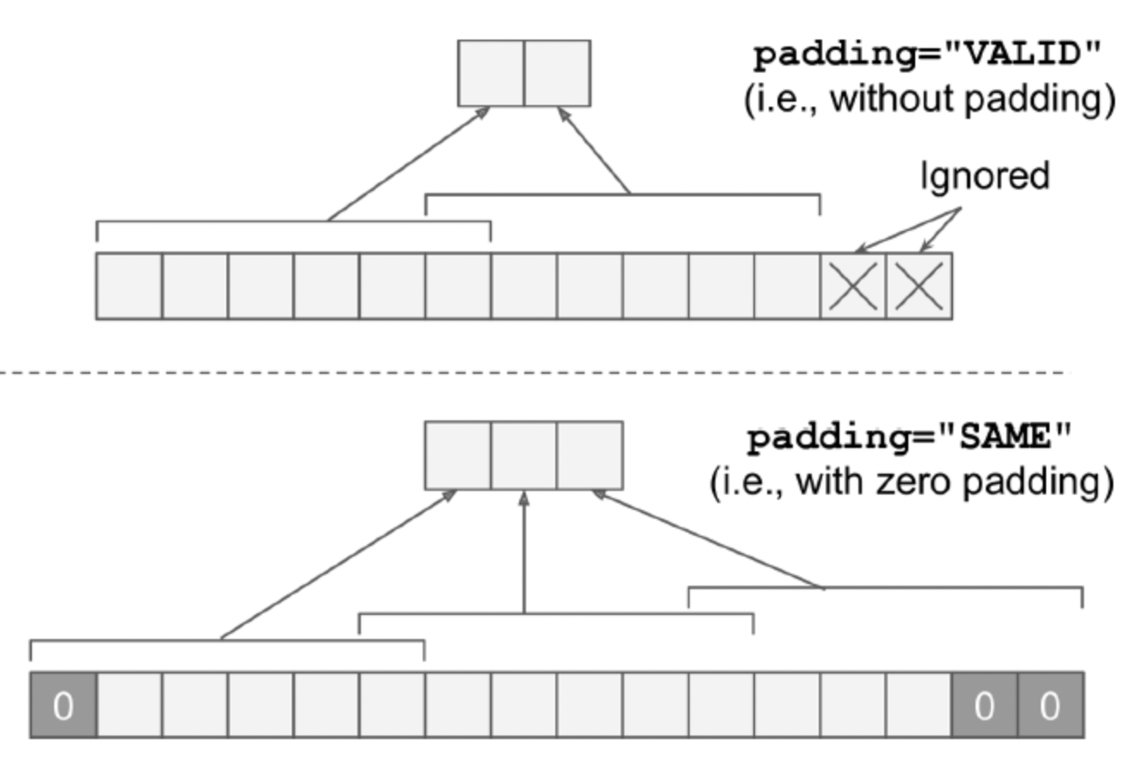
Padding을 “VALID”와 “SAME” 중 선택
”VALID” -> 합성곱 층에 제로 패딩 사용 X
(모든 뉴런의 수용장이 입력 안쪽 영역에만 놓임)
“SAME” -> 필요한 경우 제로 패딩 사용 O
(stride가 1일 때 층의 출력이 입력과 같은 너비와 높이 가짐)

Slide 8
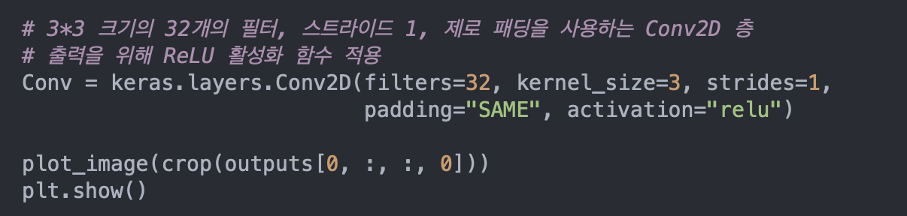
실제 CNN에서는 신경망이 가장 잘 맞는 필터 학습
변수 직접 만들지 X

Slide 9
14.2.4 메모리 요구 사항
CNN의 문제점: 합성곱 층이 많은 RAM을 요구함.
역방향 계산 시 정방향의 모든 값들을 필요로 함.
5*5 필터, 스트라이드=1, 패딩=“SAME” -> 150*100 크기의 맵 200개
파라미터 수 = (5 X 5 X 3 +1) X200 =15200개
BUT, 200개 특성 맵마다 150*100 뉴런 포함
각 뉴런은 5 X 5 X 3 = 75만큼의 가중치
-> 2억 개 이상

Slide 10
메모리 부족으로 실패 시
1. 미니배치 사이즈 줄이기
2. 스트라이드 사용해 차원 줄이거나 몇 개 층 제거
3. 32비트 부동소수 대신 16비트 사용
4. 여러 장치에 CNN 분산

Slide 11
감사합니다

